Slide 1
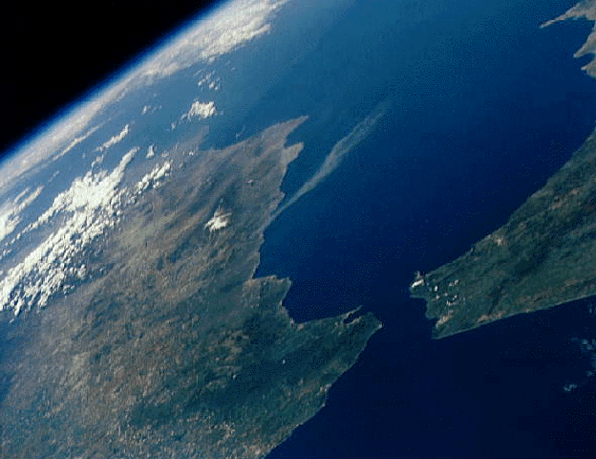
Ресурсы Мирового океана
Работу выполнила
ученица 10 класса
Терякова Евгения

Slide 2
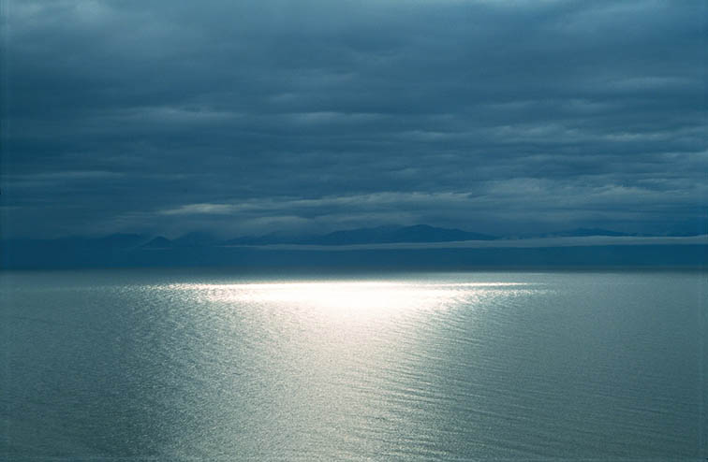
Мировой океан - огромный природный резервуар, заполненный водой, которая представляет собой сложный раствор различных химических элементов и соединений.
Из 160 известных химических элементов 70 найдено в океанских и морских водах. Концентрация лишь нескольких из них превышает 1 г/л.
К ним относятся: хлористый магний, хлористый натрий, сернокислый кальций. Только 16 элементов находятся в океане в количестве более 1 мг/л, содержание остальных измеряется сотыми и тысячными долями миллиграмма в литре воды. Из-за ничтожно малых концентраций их называют микроэлементами химического состава вод Мирового океана.
В каждом кубическом километре морской воды растворено 35 млн. тонн твердых веществ. В их числе поваренная соль, магний, сера, бром, алюминий, медь, уран, серебро, золото и т.п.
Первое по значению место среди извлекаемых из морской воды веществ принадлежит обычной поваренной соли NaCl, которая составляет 86% всехВ водах Мирового океана растворено большое количество магния. Хотя его концентрация в морской воде относительно невелика (0,13%), однако она намного превышает содержание других металлов, кроме натрия. растворимых в морской воде солей.
Концентрация калия в океанских и морских водах весьма невелика. К тому же он находится в них в виде двойных солей, образуемых с натрием и магнием.
Концентрация брома в морской воде незначительна (0,065%), но он был первым веществом, которое начали добывать из морской воды, поскольку из минералов суши, где он содержится в ничтожно малых количествах, его извлечь практически невозможно. Поэтому мировое производство брома (примерно 100 тонн в год) в основном базируется на его добыче из морской воды.

Slide 3
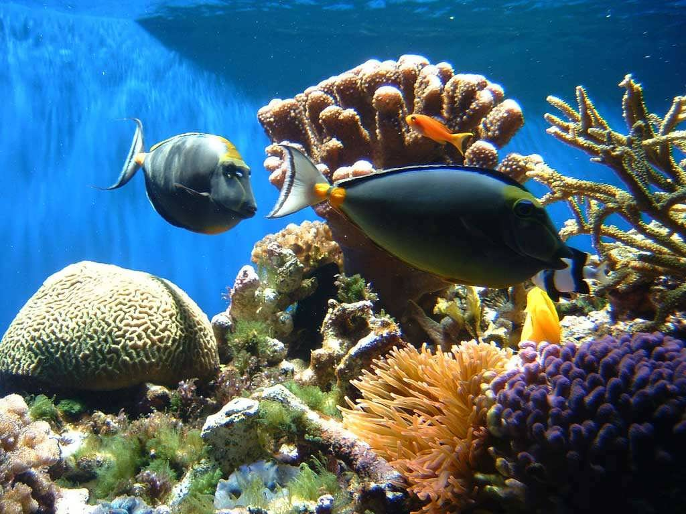
Биологические ресурсы Мирового океана

Slide 4
Главное богатство Мирового океана - это его биологические ресурсы. Биомасса Океана насчитывает 150 тыс. видов животных и 10 тыс. водорослей. Живой мир Океана - это огромные пищевые ресурсы, которые могут быть неистощимыми при правильном и бережном их использовании. Многие сорта рыб, китов, ластоногих вследствие неумеренной охоты почти исчезли из океанских вод, и неизвестно, восстановится ли когда-нибудь их поголовье. Но население Земли растёт бурными темпами, всё больше нуждаясь в морской продукции. Существует несколько путей поднятия её продуктивности. Первый - изымать из океана не только рыбу, но и зоопланктон. Второй путь - использование биологических ресурсов открытого Океана. Биологическая продуктивность Океана особенно велика в области подъёма глубинных вод. Наконец, третий путь - культурное разведение живых организмов, в основном в прибрежных зонах. Все эти три способа успешно опробованы во многих странах мира, но локально, поэтому продолжается губительный по своим объёмам вылов рыбы. В конце ХХ века наиболее продуктивными акваториями считаются Норвежское, Берингово, Охотское, Японское моря.

Slide 5
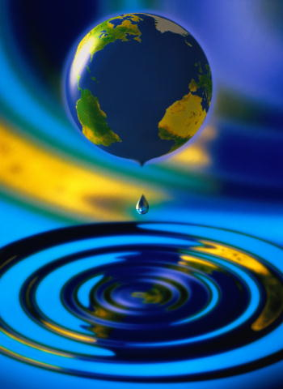
Топливно-энергетические ресурсы

Slide 6
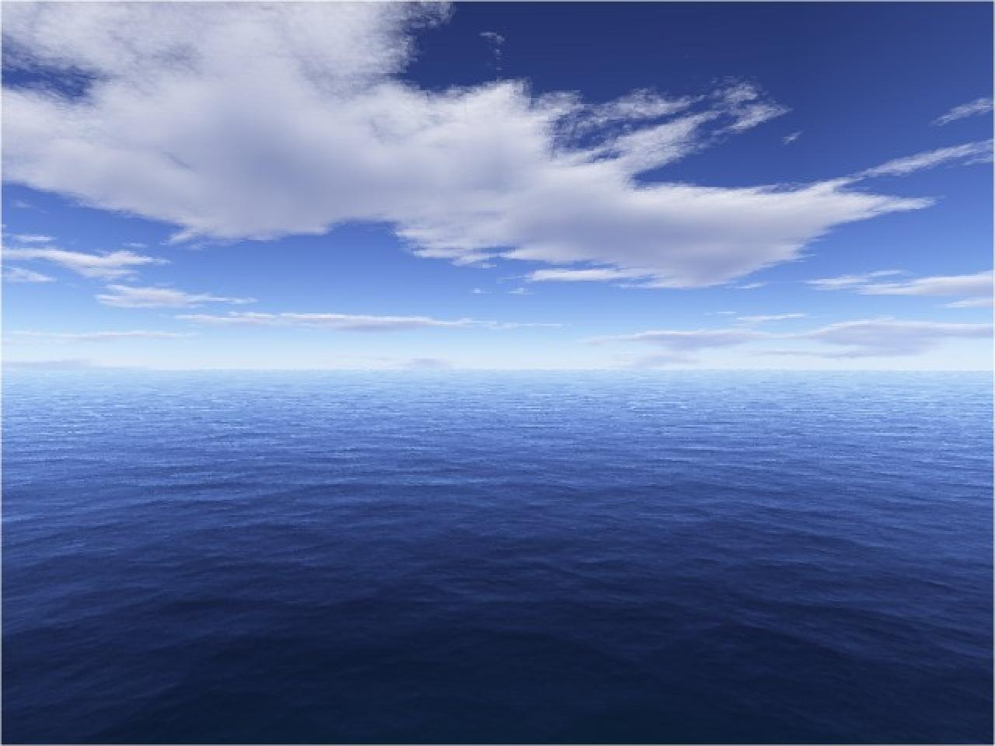
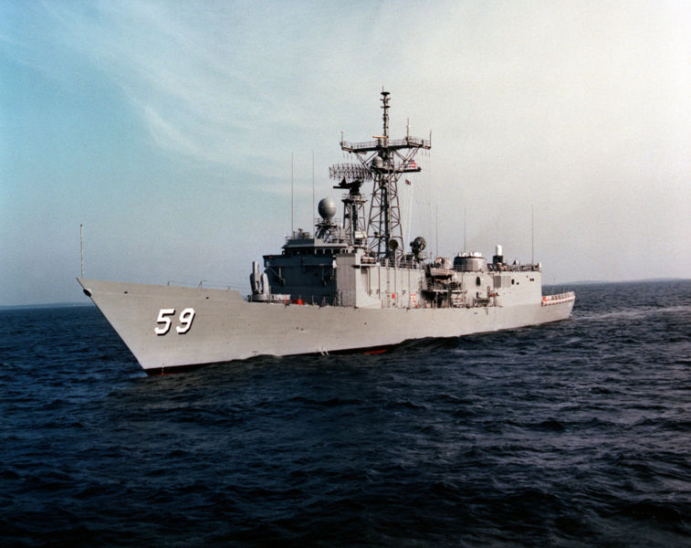
Полезные ископаемые - это результат геологического развития нашей планеты, поэтому и в недрах дна морских участков Мирового океана сформировались залежи нефти, природного газа и каменного угля - важнейших видов современного топлива.
Развитие, обобщение результатов геологоразведочных работ показали, что главным источником добычи нескольких десятков миллиардов тонн нефти и триллионов кубометров газа может служить дно Мирового океана. По современным представлениям, необходимое геологическое условие создания нефти и газа в недрах Земли - существование в районах образования и накопления нефти и газа больших по размерам осадочных толщ. Они формируют крупные нефтегазоносные осадочные бассейны, которые представляют собой целостные автономные системы, где протекают процессы нефтегазообразования и нефтегазонакопления. Морские месторождения нефти и газа располагаются в пределах этих бассейнов, большая часть площади которых находится в подводных недрах океанов и морей.

Slide 7
Важно осветить и подводную добычу каменного угля.
Каменный уголь залегает в коренных породах, в основном покрытых сверху осадочным чехлом. Коренные каменноугольные бассейны, расположенные в береговой зоне, во многих районах продолжаются в недрах шельфа. Добыча каменного угля из подводных бассейнов ведется шахтным способом. В прибрежной зоне Мирового океана известно более 100 подводных месторождений и действуют около 70 шахт. Из недр моря извлекается примерно 2% мировой добычи каменного угля. Наиболее значительные морские угольные разработки ведут Япония, которая получает 30% угля из подводных шахт, и Великобритания, добывающая во внебереговой зоне 10% угля. Значительное количество каменного угля дают подводные бассейны у побережья Китая, Канады, США, Австралии, Ирландии, Турции и в меньшей степени- Греции и Франции.

Slide 8
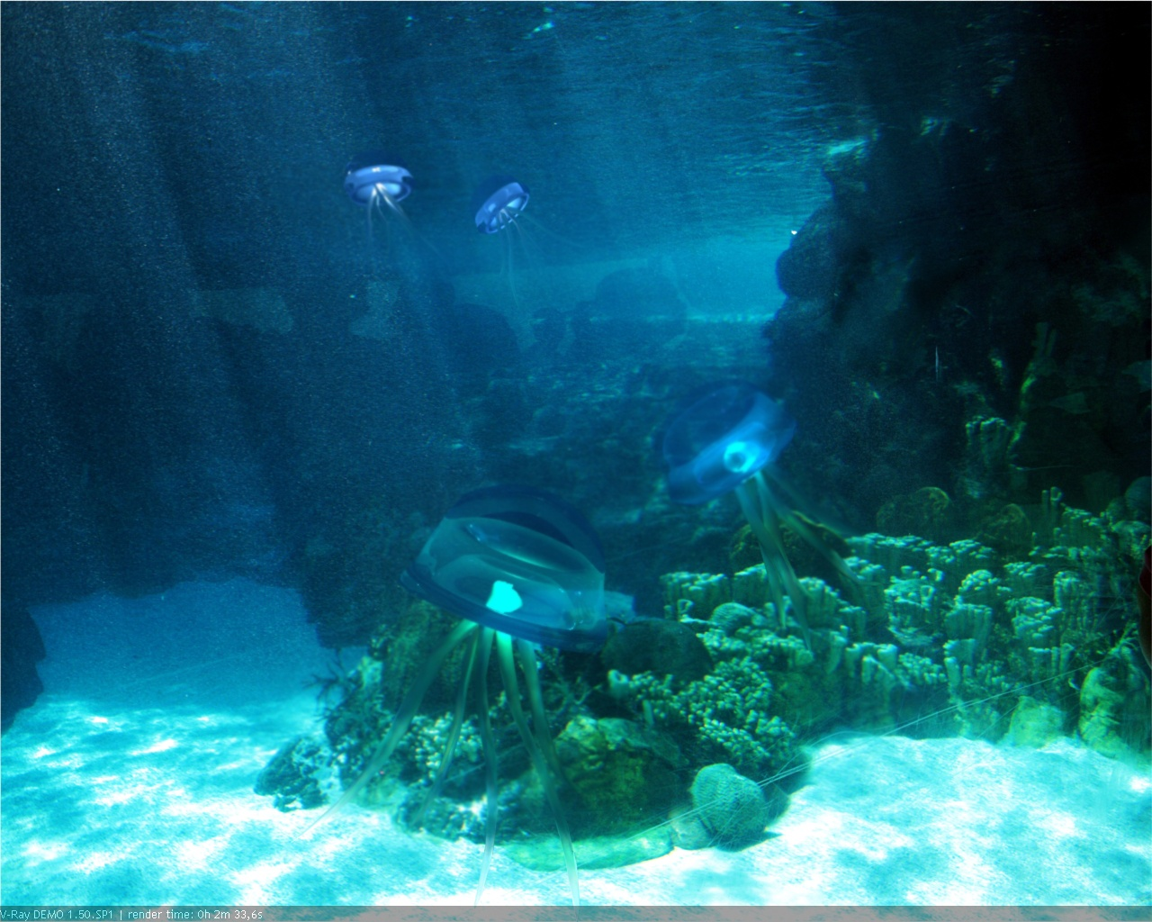
Твердые полезные ископаемые со дна океана.

Slide 9
Твёрдые минеральные ресурсы
Жезело-марганцевые конкреции
золото
платина
Каменный уголь
алмазы

Slide 10
Энергетические ресурсы. Использование энергии приливов.

Slide 11
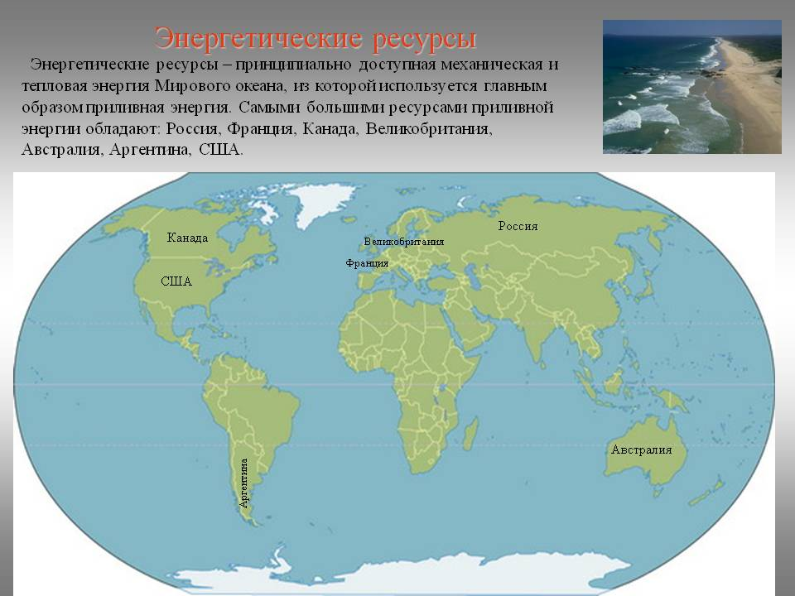
Энергетические ресурсы. Использование энергии приливов.

Slide 12
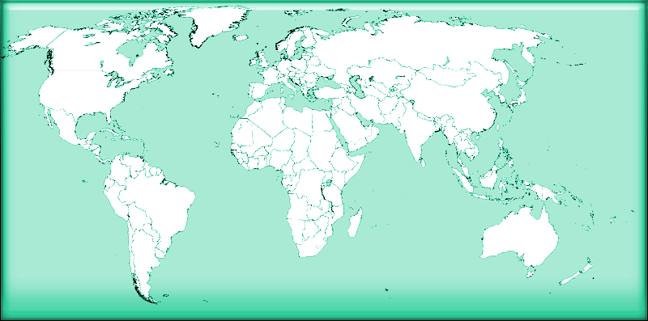
Под влиянием приливообразующих Луны и Солнца в океанах и морях возбуждаются приливы. Они проявляются в периодических колебаниях уровня воды и в ее горизонтальном перемещении (приливные течения). В соответствии с этим энергия приливов складывается из потенциальной энергии воды, и из кинетической энергии движущейся воды.
С давних времен люди стремились овладеть энергией приливов. Уже в средние века ее начали использовать для практических целей. Первыми сооружениями, механизмы которых приводились в движение приливной энергией были мельницы и лесопилки. Для современного же промышленного производства энергию приливов попытались использовать для получения более удобной электрической энергии. Но для этого надо было создать на берегах океанов и морей приливные электростанции (ПЭС).
Первая в мире промышленная ПЭС мощностью 240 тыс. кВт построена и введена в действие в 1967 г. во Франции. Многолетняя эксплуатация первенца приливной энергетики доказала реальность сооружения. Выявила достоинства и недостатки (в частности относительно небольшая мощность) таких станций. В связи с этим во многих странах созданы и продолжают разрабатываться новые проекты мощных и сверхмощных промышленных ПЭС. По определению специалистов, в 23 странах мира имеются подходящие районы для их строительства.

Slide 13
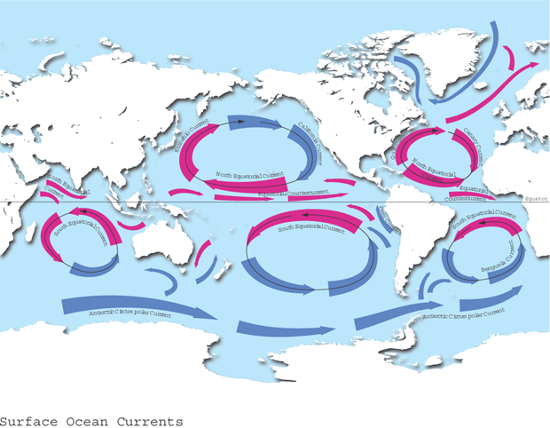
Основные течения в Мировом океане

Slide 14
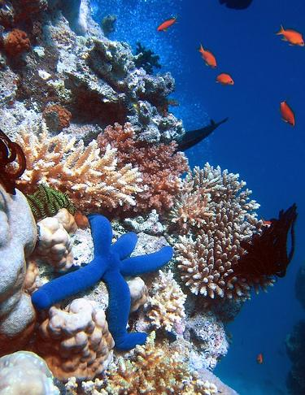
Спасибо за внимание!

